Slide 1

УФНС РОССИИ ПО РЕСПУБЛИКЕ КАРЕЛИЯ
Сроки представления Уведомления
об исчисленных суммах налогов, авансовых платежей по налогам, сборов, страховых взносов
в феврале 2023 года.

Slide 2
Федеральным законом от 14.07.2022 N 263-ФЗ «О внесении изменений в части первую и вторую Налогового кодекса Российской Федерации» в налоговое законодательство внесены значительные изменения.
С 01.01.2023 единый налоговый платеж (ЕНП) обязателен. Все налоги и взносы, включая НДФЛ, перечисляют раз в месяц одной платежкой. Исключения - взносы на травматизм и госпошлина (ст. 11.3 НК РФ).

Slide 3
В связи с переходом в 2023 году на уплату единого налогового платежа возникает необходимость подачи дополнительной отчетности в налоговые органы
С 01 января 2023 года организации и ИП должны направлять в налоговые органы уведомления об исчисленных суммах налогов, авансовых платежей по налогам, сборов, страховых взносов ФОРМА по КНД 1110355:
-в случае, если налоговым законодательством предусмотрена уплата (перечисление) налогов, авансовых платежей по налогам, сборов, страховых взносов до представления соответствующей налоговой декларации (расчета) либо если обязанность по представлению налоговой декларации (расчета) не установлена НК РФ (за исключением случаев уплаты налогов физическими лицами на основании налоговых уведомлений).
Уведомление представляется в налоговый орган по месту учета не позднее 25-го числа месяца, в котором установлен срок уплаты соответствующих налогов, авансовых платежей по налогам, сборов, страховых взносов.

Slide 4
В связи с переходом в 2023 году на уплату единого налогового платежа возникает необходимость подачи дополнительной отчетности в налоговые органы
По сроку 27.02.2023 необходимо представить Уведомления:
-по страховых взносах за январь 2023г.
- по НДФЛ, удержанном с 23 января по 22 февраля 2023г.
-по налогу на имущество организаций за 2022 г.
- по транспортному налогу за 2022 г. (организации)
- по земельному налогу за 2022 г. (организации)

Slide 5
В общем случае по налогу на прибыль Уведомление не представляется.
В отдельных случаях по сроку 27.02.2023 Уведомление необходимо представить:
Налог на прибыль организаций с доходов, исчисляемый по ставкам, отличным от ставки, указанной в п.1 ст. 284 НК РФ (с доходов в виде в виде дивидендов полученных как от российских организаций, так от иностранных; с доходов в виде процентов по облигациям российских организаций (за исключением облигаций иностранных организаций, признаваемых налоговыми резидентами Российской Федерации), которые на соответствующие даты признания процентного дохода по ним признаются обращающимися на организованном рынке ценных бумаг, номинированным в рублях и эмитированным в период с 1 января 2017 года по 31 декабря 2021 года включительно, а также по облигациям с ипотечным покрытием, эмитированным после 1 января 2007 года), а также налог на прибыль полученных в виде процентов по государственным и муниципальным ценным бумагам. (КБК 8210101040010000110; 18210101060010000110 18210101090010000110; 18210101070010000110).
Налог на прибыль организаций иностранных организаций, не связанных с деятельностью в Российской Федерации через постоянное представительство, в том числе с доходов, полученных в виде дивидендов и процентов по государственным и муниципальным ценным бумагам, налог на прибыль организаций с доходов, полученных в виде процентов по облигациям российских организаций (за исключением облигаций иностранных организаций, признаваемых налоговыми резидентами Российской Федерации), которые на соответствующие даты признания процентного дохода по ним признаются обращающимися на организованном рынке ценных бумаг, номинированным в рублях и эмитированным в период с 1 января 2017 года по 31 декабря 2021 года включительно, а также по облигациям с ипотечным покрытием, эмитированным после 1 января 2007 года. (КБК 18210101030010000110; 18210101050010000110: 18210101090010000110; 18210101070010000110)

Slide 6
В связи с переходом в 2023 году на уплату единого налогового платежа возникает необходимость подачи дополнительной отчетности в налоговые органы
Письмом ФНС России от 30.12.2022 N 8-7-02/0001@
Доведена таблица по налогам и взносам, в которой в разрезе КБК указаны:
- категории плательщиков;
- сроки подачи декларации или расчета по налоговым и отчетным периодам;
- сроки подачи уведомления об исчисленных суммах по отчетным периодам;
- коды периодов, которые отражают в уведомлении;
- сроки уплаты налогов и взносов;
- случаи, когда не нужно представлять уведомления.
налогов, авансовых платежей по налогам, сборов и страховых взносов

Slide 7
Как исправить ошибку в уведомлении
При обнаружении ошибки в поданном уведомлении, нужно представить новое уведомление с верными данными по платежу, в отношении которого произошла ошибка.
Например, если вы ошиблись в сумме платежа, то в новом уведомлении повторите данные по платежу (кроме суммы) и укажите правильную сумму.
Если вы ошиблись в КПП, КБК, коде по ОКТМО, периоде, то в новом уведомлении заполните блок с прежними ошибочными данными, указав при этом сумму платежа "0" и блок с правильными данными.
Уточнять обязанности (исправлять ошибки) возможно до представления декларации/расчета по налогам, страховым взносам.

Slide 8
Налоговые органы распределяют ЕНП между налогами на основании данных налоговой отчетности и уведомлений об исчисленных налогах.

Slide 9
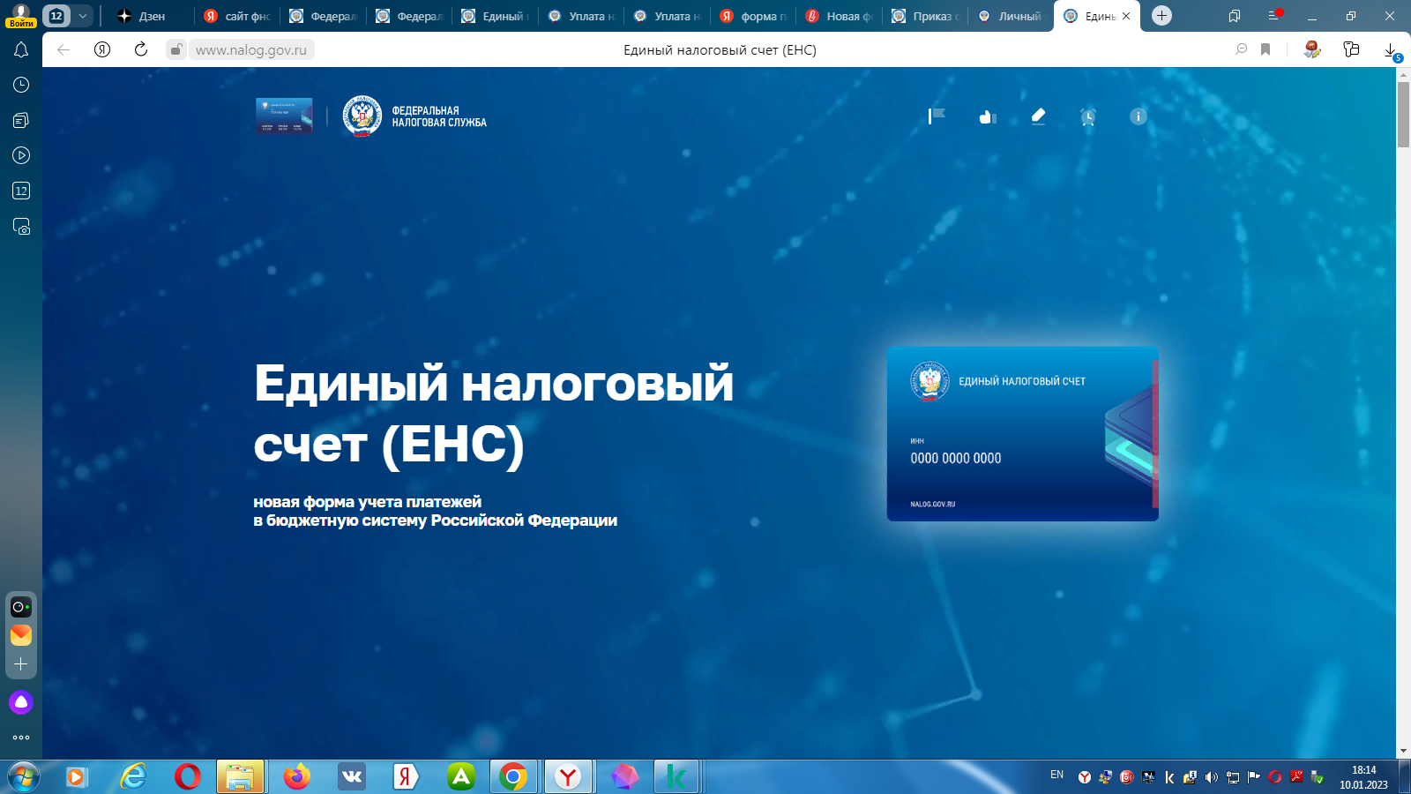
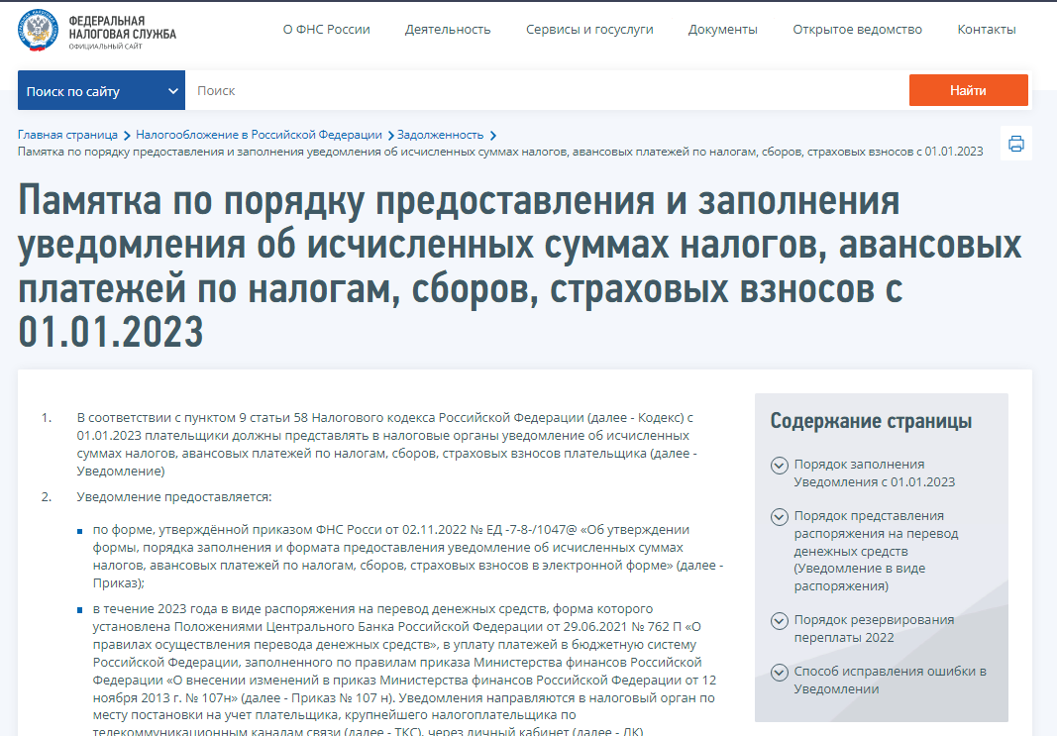
Актуальная информация о Едином налоговом счете размещена на официальном сайте ФНС России (ссылка на размещение https://www.nalog.gov.ru/rn77/ens/).
«Памятка о порядке заполнения и представления уведомления об исчисленных суммах налогов, авансовых платежей по налогам, сборов, страховых взносов» (ссылка на размещение https://www.nalog.gov.ru/rn77/taxation/debt/).

Slide 10
Спасибо за внимание!

